Slide 1

Nízkoenergetický rodinný dům umístěný ve svahu
Autor bakalářské práce: Pavel Otto
Vedoucí bakalářské práce: Ing. Blanka Pelánková
Oponent bakalářské práce: Ing. Milena Štanclová
České Budějovice, červen 2016

Slide 2
OSNOVA OBHAJOBY
Motivace a důvody k řešení daného tématu
Cíl práce
Výzkumné problémy a metodika práce
Popis aplikační části
Energetické posouzení
Závěr
Odpovědi na otázky vedoucího práce

Slide 3

Motivace a důvody k řešení daného tématu
Uplatnění vlastních zkušeností při projektování nízkoenergetických rodinných domů v projektovém ateliéru,
vlastní zájem o nízkoenergetické a pasivní domy.
Zdroj: http://byznys.ihned.cz/c1-63520770-nektere-domy-v-cesku-nebudou-muset-mit-energeticky-stitek-schvalili-poslanci

Slide 4
CÍL PRÁCE
Cílem práce je zpracování architektonické studie a stavební části projektu v rozsahu pro stavební povolení moderního nízkoenergetického rodinného domu umístěného ve svahu.

Slide 5
VÝZKUMNÉ PROBLÉMY A METODIKA PRÁCE
Výzkumné problémy:
Zpracování architektonické studie,
stavebně-konstrukční řešení nízkoenergetického domu umístěného ve svahu.
Metodika práce:
Shromáždění podkladů pro návrh nízkoenergetického domu,
zúročit nasbírané podklady, zvolení vhodných materiálů a technologií,
vypracování projektu pro stavební povolení.

Slide 6
POPIS APLIKAČNÍ ČÁSTI
Pozemek p. č. 83/2, k. ú. Dolní Počernice,
zastavěné území,
svažitý pozemek, 25 – 32%, 451 m²,
zdivo Kalksandstein KS-QUADRO E,
tepelný izolant EPS GreyWall tl. 300 mm,
prefa-monolitické panely FILIGRÁN,
výplně otvorů dřevo-hliníkové,
rekuperační jednotka NILAN Compact K WT, elektrokotel PROTHERM RAY 6 K.

Slide 7
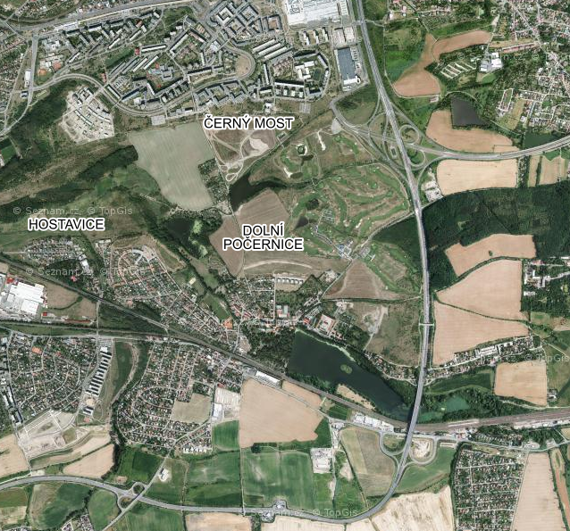
Zdroj: mapy.cz

Slide 8
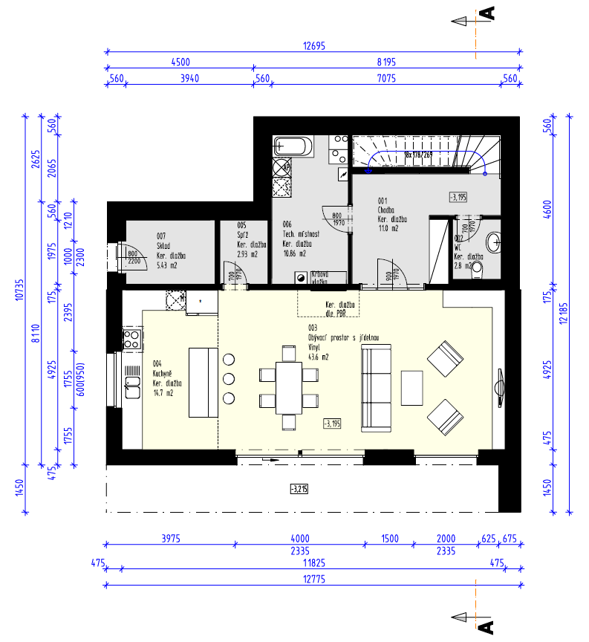
PŮDORYS I.PP
Založení zdiva:
2x cihly ISO-kimm
Izolační blok z pěnového skla
Zdroj: vlastní

Slide 9
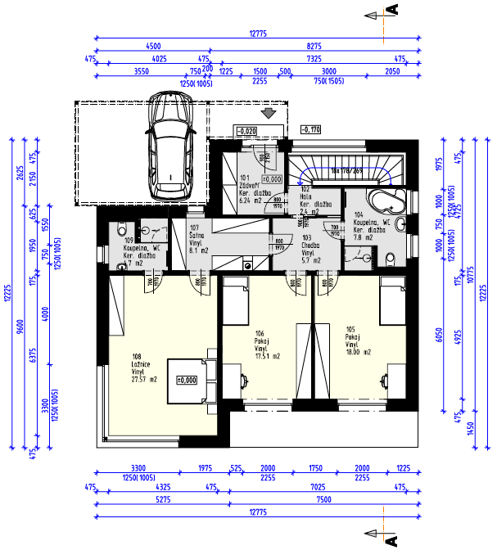
PŮDORYS I.NP
Zdroj: vlastní

Slide 10
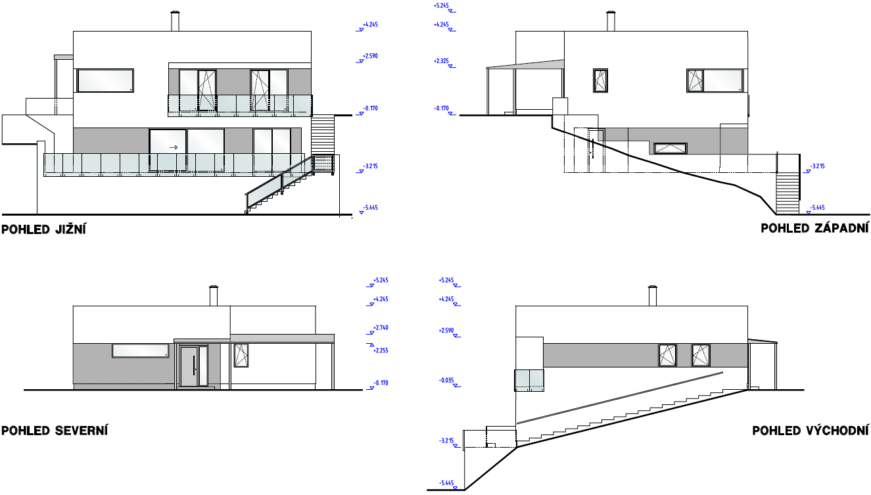
POHLEDY
Zdroj: vlastní

Slide 11
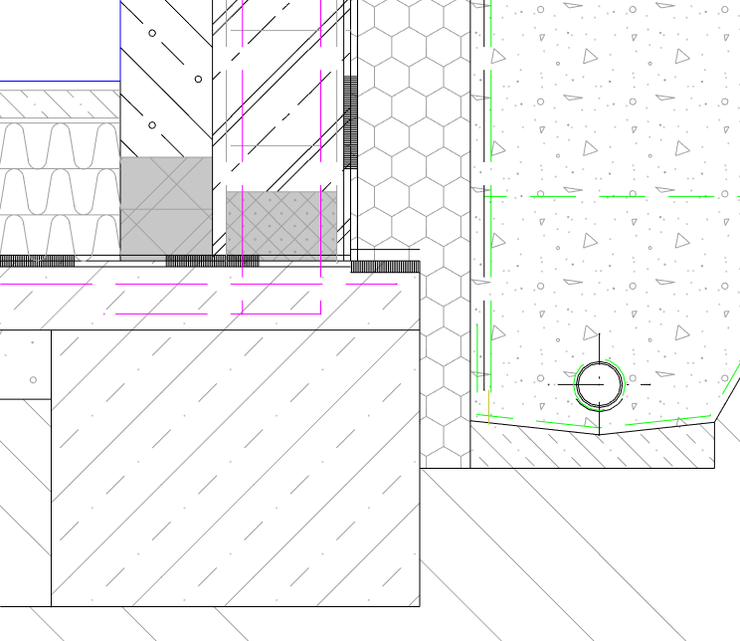
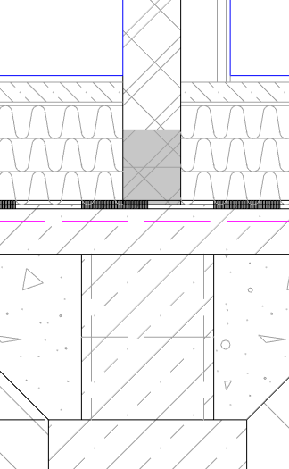
SKLADBY
PODLAHA NA TERÉNU
Podlahová krytina
Betonová mazanina + PP výztuž tl. 60mm
Systémová deska podl. vytápění tl. 11mm
Tepelná izolace EPS 150 S tl. 300mm
Hydroizolační pás Glastek 40 Special Mineral
ALP asfaltový penetrační lak
ŽB deska tl. 150mm s kari sítí 5/100/100mm
Hutněný podsyp ze štěrkodrtě 8-32mm tl. 150mm
Upravená hutněná zemní pláň
Zdroj: vlastní
Zdroj: vlastní

Slide 12
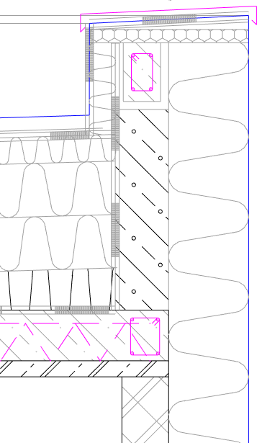
SKLADBY
STŘEŠNÍ SOUVRSTVÍ
Prané říční kamenivo 16/32
FILTEK 500
XPS STYRODUR 3035 tl. 20mm
FILTEK 300
Elastek 40 Special Mineral
Glastek 30 Sticker Ultra
EPS 100 S tl. 500mm
Spádové klíny EPS 100 S tl. 20-215mm
Glastek AL 40 Mineral
Penetrační emulze
Konstrukce stropu (Filigránové panely)
Zdroj: vlastní

Slide 13
ENERGETICKÉ POSOUZENÍ
Průměrný součinitel prostupu tepla:
U,em = 0,15 W/m2K
Měrná potřeba tepla na vytápění:
15 kWh/(m2.a)
Dodaná energie na vytápění za rok EP,H:
22 kWh/m2
Měrná dodaná energie budovy EP,A:
59 kWh/(m2.a)
Měrná neobnovitelná primární energie E,pN,A:
101 kWh/(m2.a)

Slide 14
ZÁVĚR
Splnění cíle bakalářské práce.
  objekt dle PENB spadá do kategorie A – mimořádně úsporná,
  maximální využití svažitého pozemku,
  vypracování PD pro stavební povolení.

Slide 15
ODPOVĚDI NA OTÁZKY VEDOUCÍHO PRÁCE
Jaký typ pastovité tenkovrstvé omítky byste navrhl na zateplovací systém vašeho objektu?
Navrhl bych silikonovou omítku.
-paropropustné, odolné vůči zašpinění a nízká nasákavost
Jak budou založeny sloupky přístřešku pro parkování aut?
Sloupky budou založeny pomocí zemních vrutů, např. Vrutex či KRINNER.

Slide 16
DĚKUJI ZA POZORNOST ☺
PAVEL OTTO
(UČO: 12564)

